Slide 1




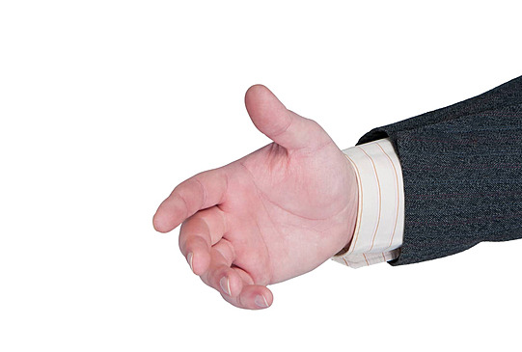
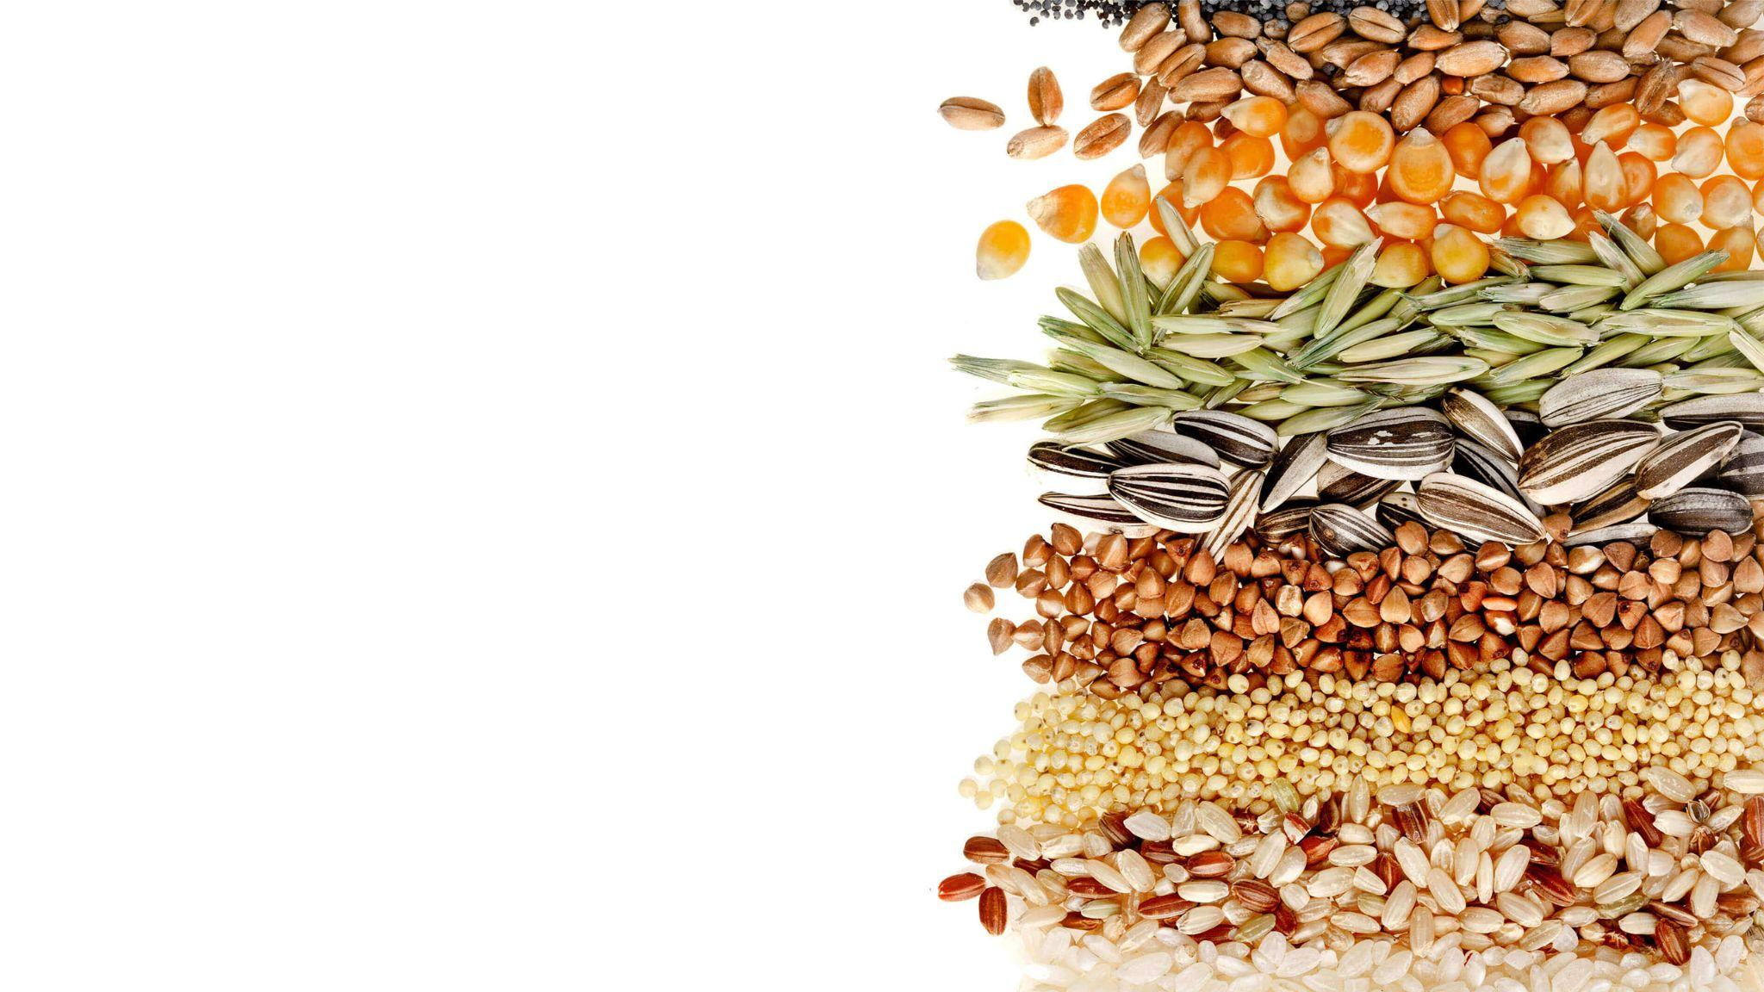

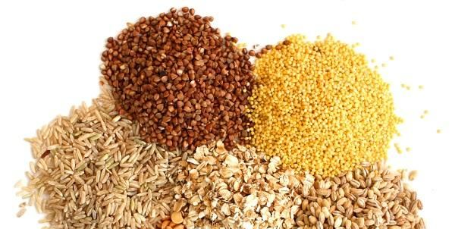

Mr.Nuts Cerealista
Emilly Oliveira; Lucas de Freitas; Michael Condori; Pedro Costa
Orientadores: Cristina Leite, David de Oliveira, Francisco de Sousa, Kátia Bossi, Jésus Gomes
O PROBLEMA
RESULTADOS
Analisando a presença deste projeto no mercado digital, fora notado que ele tem grande impacto na facilitação de comunicação entre as empresas do ramo cerealista no meio digital, promovendo negociações em um ambiente confiável e seguro. Ele também é responsável por aumentar a compra e venda de produtos cerealistas, além de impulsionar a importação e exportação dos mesmos. Causando impactos como:
Centralização das negociações;
Ampliação do alcance comercial;
Redução de custos operacionais;
Fortalecimento do relacionamento entre empresas;
Sendo assim, a Mr. Nuts Cerealista vem possuindo cada vez mais impacto e presença como um universo digital para as empresas cerealistas.
Este projeto tem como objetivo solucionar ou reduzir problemas presentes no mercado B2B, como a limitação nos canais de comunicação, a lentidão nas negociações e a falta de uma plataforma confiável que conecte empresas na compra de produtos do setor alimentício.
INTRODUÇÃO
A PROPOSTA
Uma plataforma digital que conecta fornecedores com os clientes donos de lojas de pequeno/médio/grande porte, eliminando intermediários e agilizando todo o processo de compra e venda.
TECNOLOGIAS UTILIZADAS
REFERÊNCIAS
Foram usadas, com o devido auxílio e uso consciente, essas tecnologias para o auxílio e desenvolvimento do projeto:
Visual Studio Code
MySQL Workbench 8.0
PostMan
Figma
Canva
Para o desenvolvimento deste projeto, foram consultados os seguintes sites como referência, Ifood, plataforma de entrega de alimentos; Pelando e Promobit, ambos sites de anúncios de promoções e cupons; Ufoodin e FoodByUs,
marketplaces B2B do setor alimentício; Mundo cerealista, Bela Cerealista e Empório Rosa, lojas do segmento cerealista. Todos os acessos foram realizados em 29 de abril de 2026.
IV SEMANA FECAP DE TECNOLOGIA - 2026
Fundação Escola de Comércio Álvares Penteado - FECAP

